Slide 1
taraboom.ru

Slide 2
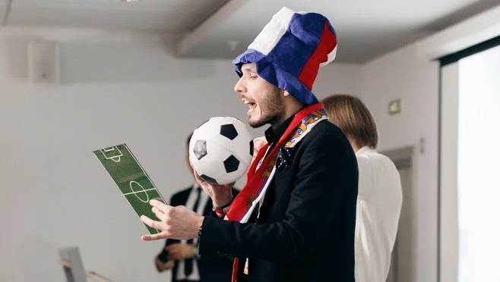
Футбольный переполох
СПОРТИВНЫЙ ИНТЕРАКТИВ

Slide 3
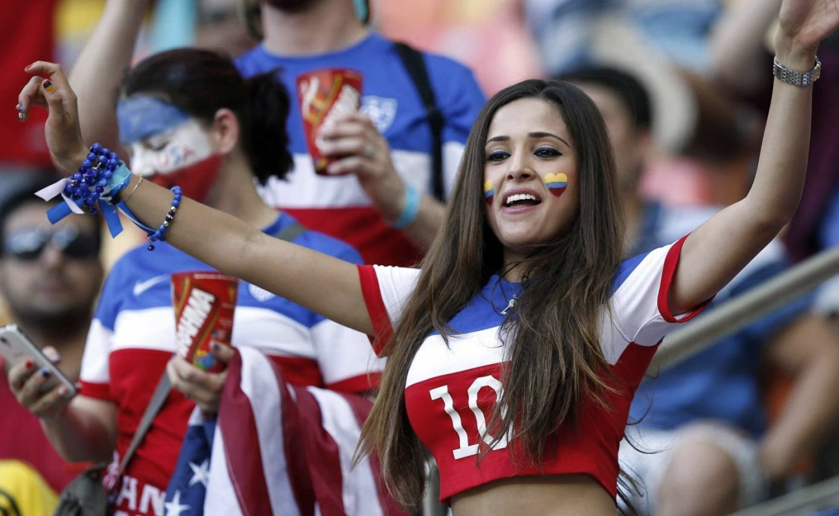
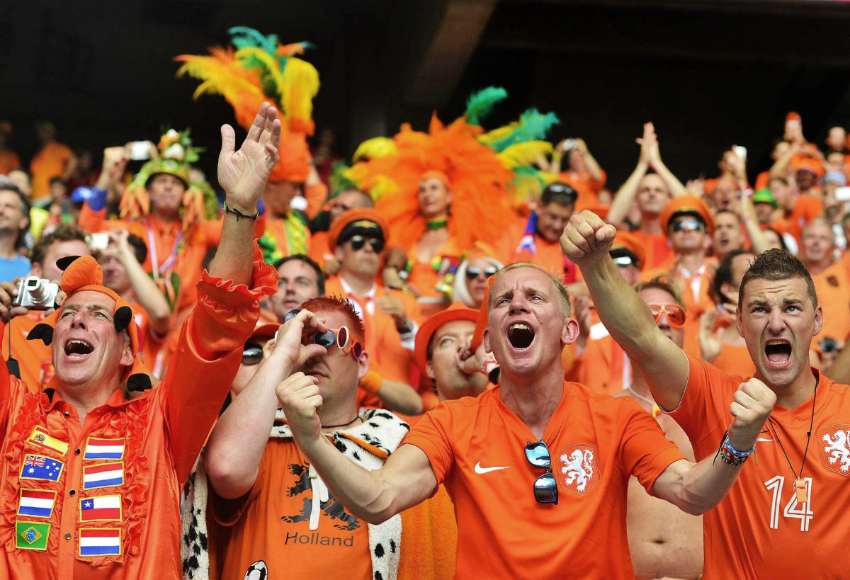
ЭФФЕКТНАЯ
И ЗВУЧНАЯ
ПРОГРАММА
с элементами футбольной тематики
Направленная на превращение участников в фанатов своего дела и своей команды!

Slide 4
спортивный интерактив / характеристики
формат
мероприятия
решение задач
количество
участников
время
проведения
ДО 500
15-35
КОНФЕРЕНЦИЯ
БАНКЕТ
ФУРШЕТ
OPEN AIR
FAMILY DAY
СПЛОЧЕНИЕ
ОБЩАЯ АКТИВНОСТЬ
FUN
ЧЕЛОВЕК
МИНУТ
Проводим программы
на разных языках

Slide 5
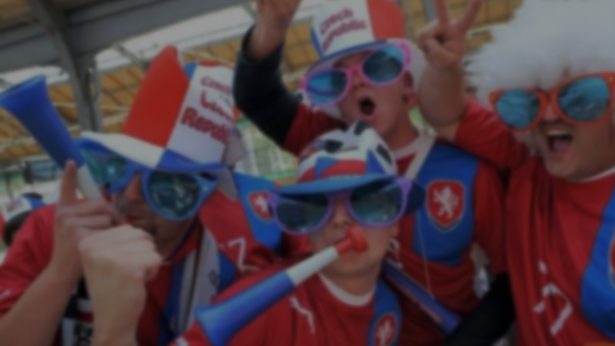
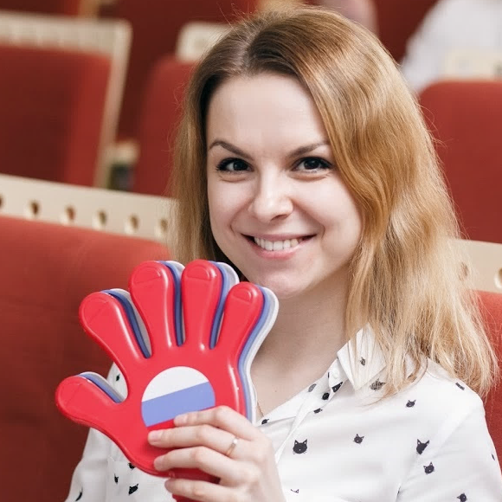
спортивный интерактив / описание
Превращаем участников в фанатов своего дела!

Slide 6
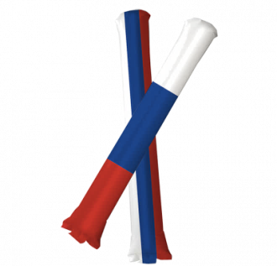
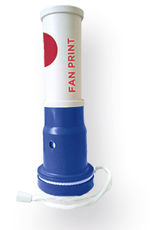
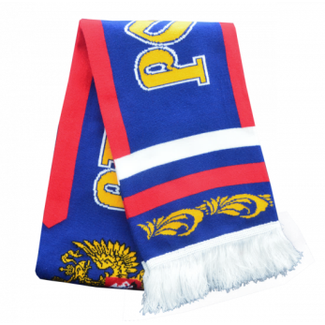
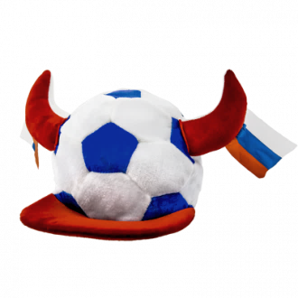
спортивный интерактив / описание
ИСПОЛЬЗУЕМ:
фанатскую атрибутику
надувные палки-стучалки
футбольные мячи (один из них с микрофоном!)
НАСТРАИВАЕМ
на работу в команде через достижение общего спортивного результата

Slide 7
спортивный интерактив / результат
РЕЗУЛЬТАТ
лояльная аудитория
улучшенный эмоциональный фон
зрелищный фото-контент

Slide 8
спортивный интерактив / структура
Общее время программы 15-35 минут
1
2
3
4
5
1. Фанатский сектор
Разгон эмоций с помощью спортивных кричалок, мягкого мяча-микрофона и игры «Шумомер»
2. Забей гол!
Упражнения с настоящими футбольными мечами
3. Поддержка трибун
Шумовой интерактив с палками-стучалками, ладошками-трещотками и дудками на выявление самой эффектной группы поддержки
4. Футбольный фристайл (опция)
Спортивное шоу от профессионалов
5. FAN гимн
Сочинение и исполнение настоящего фанатского гимна своей команды!

Slide 9
ЗАЩИТНИК
ФОРВАРД
СТРАЙКЕР
Футбольные мячи
Футбольные мячи
Футбольные мячи
на каждую группу участников
на каждую группу участников
на каждую группу участников
Фанатская атрибутика
Фанатская атрибутика
Фанатская атрибутика
надувные палки-стучалки, дудки и трещотки
надувные палки-стучалки, дудки и трещотки
надувные палки-стучалки, дудки и трещотки
Мячик-микрофон
Мячик-микрофон
Мячик-микрофон
+ динамичная музыка
+ динамичная музыка
+ динамичная музыка
Шоу барабанщиков
Шоу барабанщиков
Футбольный фристайл
15 минут
25 минут
35 минут
продолжительность программы
продолжительность программы
продолжительность программы
от 58 000 ₽
от 81 000 ₽
от 115 000 ₽

Slide 10
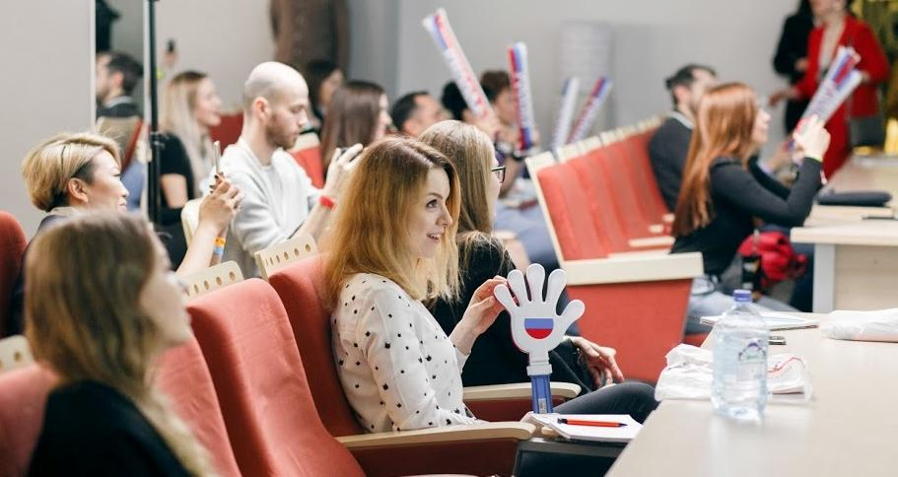
спортивный интерактив / частый вопрос
Подойдёт ли программа для банкета?
Футбольный переполох отлично подходит под все форматы мероприятий, включая банкет и фуршет! Всё благодаря уникальным интерактивным механикам, адаптированным под разную рассадку участников.

Slide 11
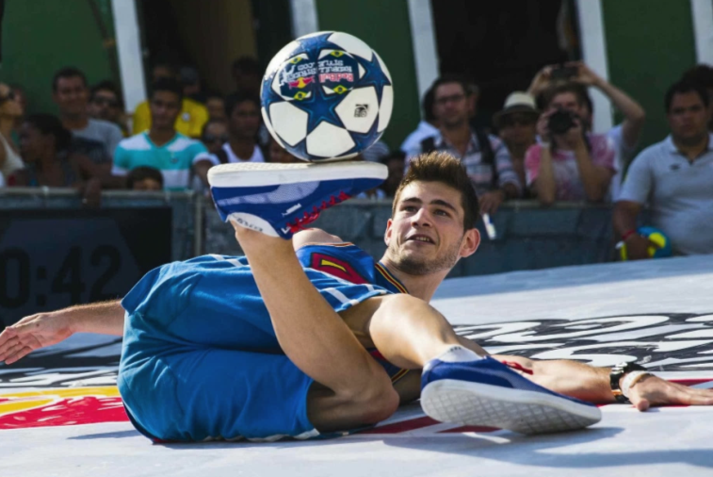
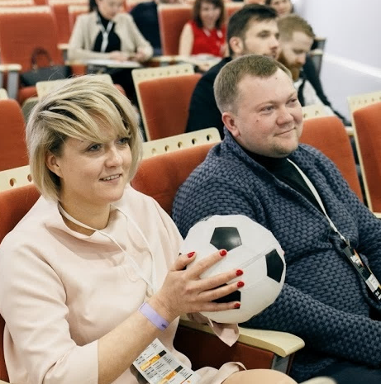
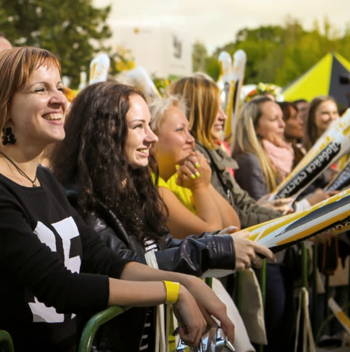
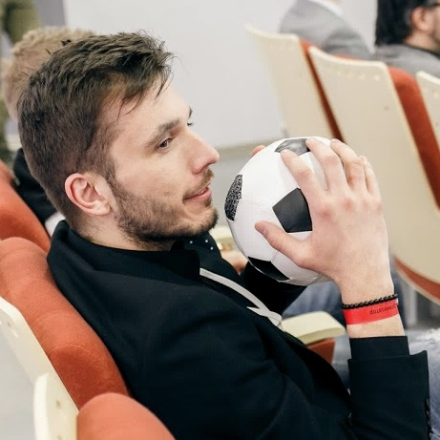
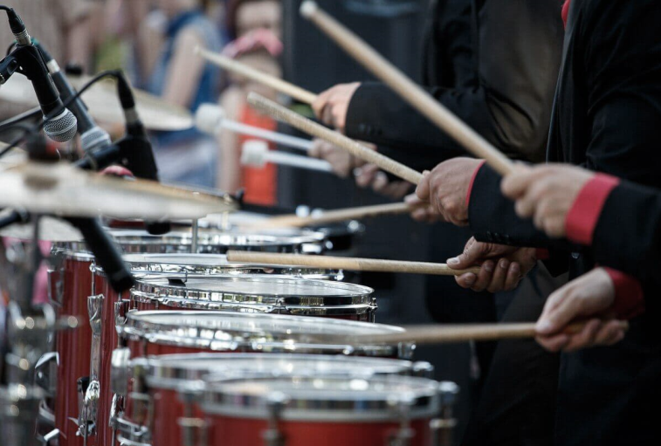
фото с мероприятий
394

Slide 12
спортивный интерактив / райдер
ТЕХНИЧЕСКИЙ РАЙДЕР
Возможность разгрузки реквизита максимально близко к месту проведения программы
Проектор/экран для вывода видео
Подключение к звуковой системе (1 канал XLR на пульте + розетка)
Свет во время программы должен быть включен
БЫТОВОЙ РАЙДЕР
Гримёрка или любое другое пространство для подготовки и сбора реквизита (3 кв.м)
Парковочное место
Питьевая
вода

Slide 13
whatsapp / telegram
+7 (495) 585 37 90
hello@taraboom.ru taraboom.ru

